Slide 1

Савенкова Елена Павловна

Slide 2
О-
Б-
Ж-

Slide 3
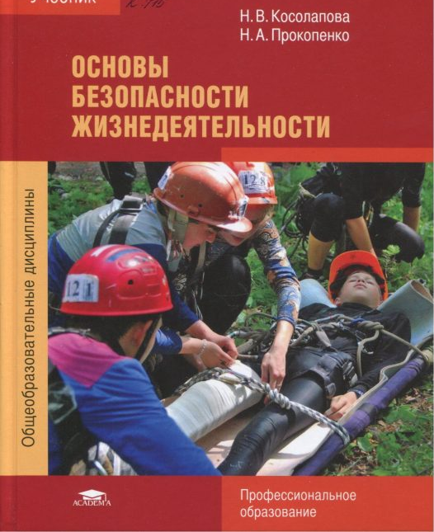
Государственное бюджетное профессиональное образовательное учреждение
«Челябинский техникум промышленности и городского хозяйства
имени Я.П. Осадчего»
Тема: Введение в дисциплину
Преподаватель:
Савенкова Елена Павловна

Slide 4


В современном понимании дисциплина «Основы безопасности жизнедеятельности» изучает риски производственной, природной, социальной, бытовой, городской и других сред обитания человека как в условиях повседневной жизни, так и при возникновении чрезвычайных ситуаций техногенного и природного характера. Данная дисциплина является начальной ступенью в освоении норм и правил безопасности.

Slide 5


ЗАДАЧИ ПРИ ИЗУЧЕНИИ ДИСЦИПЛИНЫ
освоения знаний о безопасном поведении человека в чрезвычайных и опасных ситуациях природного, техногенного, а также социального характера; о здоровье и здоровом образе жизни; о государственной системе защиты населения от опасных и чрезвычайных ситуаций; об обязанностях граждан по защите государства;
воспитания ценностного отношения к здоровью и человеческой жизни; чувства уважения к героическому наследию России и ее государственной символике; патриотизма и долга по защите Отечества;
развития черт личности, необходимых для ведения здо­рового образа жизни; безопасного поведения в чрезвычайных ситуациях и при прохождении военной службы; соблюдения бдительности при возникновении угрозы терроризма;
овладения умениями правильно оценивать ситуации, опасные для жизни и здоровья; целенаправленно действовать в чрезвычайных ситуациях; использовать средства индивидуальной и коллективной защиты; оказывать первую медицинскую помощь пострадавшим;
развития потребности в расширении и постоянном углублении знаний по проблемам обеспечения безопасности жизнедеятельности в современных условиях;
формирования мировоззрения и воспитания у студентов социальной ответственности за последствия своей будущей профессиональной деятельности.

Slide 6

Безопасность жизнедеятельности человека тесно связана:
- с идентификацией (распознаванием) и количественной оценкой негативных воздействий среды обитания;
- профилактикой и защитой от опасностей воздействия тех или иных негативных факторов на человека;
- ликвидацией последствий воздействия опасных и вредных факторов чрезвычайных ситуаций.

Slide 7

Среда обитания - это окружающая человека среда, обусловленная в данный момент совокупностью факторов (физических, химических, биологических, социальных), способных оказывать прямое или косвенное, немедленное или отдаленное воздействие на деятельность человека, его здоровье и потомство.

Slide 8

Биосфера - это область распространения жизни на Земле, включающая нижний слой атмосферы, гидросферу и верхний слой литосферы, не испытавших техногенного воздействия.

Slide 9

Техносфера - это участок биосферы, преобразованный людьми с помощью прямого или косвенного воздействия технических средств в целях наилучшего соответствия материальным и социально-бытовым потребностям.

Slide 10

Негативные воздействия в системе «человек -среда обитания» принято называть опасностями.
Опасность - это негативное свойство живой и неживой материи, способное причинять ущерб самой материи: людям, природной среде, материальным ценностям.

Slide 11
По степени и характеру действия на организм все факторы условно делят на вредные и опасные.
К вредным факторам относятся такие факторы, которые в определенных условиях могут стать причиной заболеваний или снижения работоспособности.
Опасные факторы в определенных условиях приводят к травматическим повреждениям или внезапным и резким нарушениям здоровья.
Это деление условно, так как вредные факторы могут стать опасными.

Slide 12
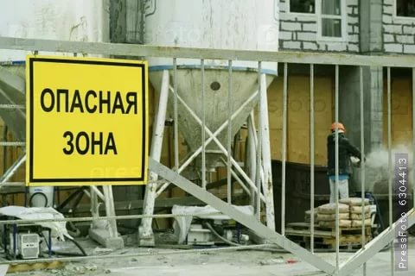
Некоторая часть опасных и вредных факторов - преимущественно это относится к производственной, а в какой-то мере и к другим средам обитания - имеет внешне определенные, пространственные области проявления, которые называются опасные зоны.

Slide 13
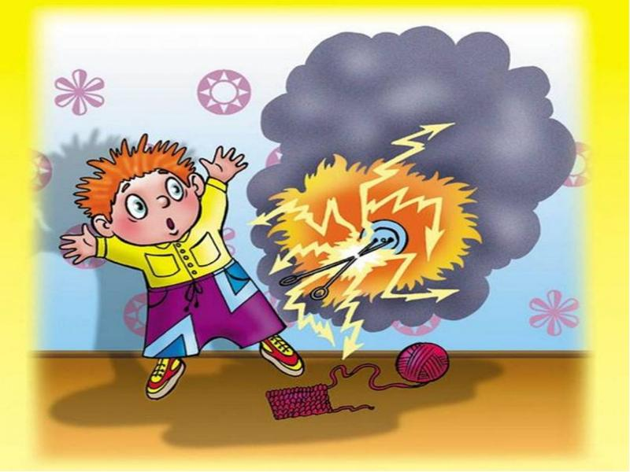

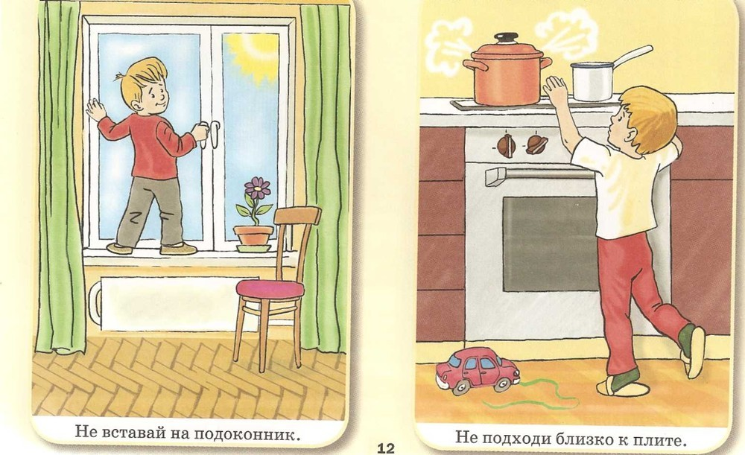
Условия, при которых создается возможность возникновения несчастного случая, называют опасная ситуация.

Slide 14
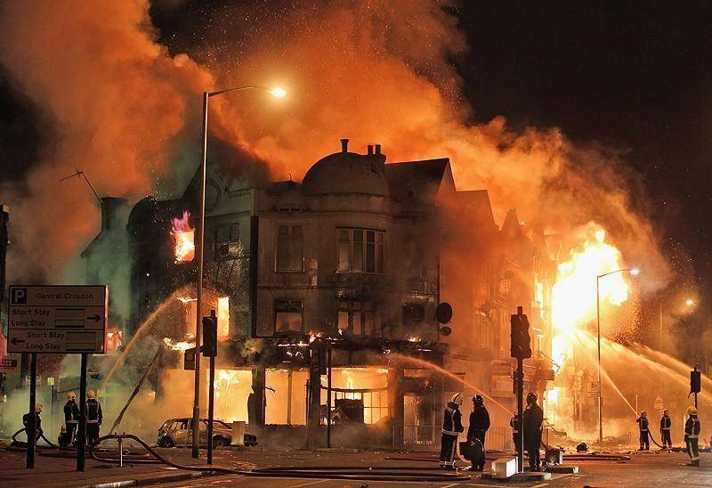
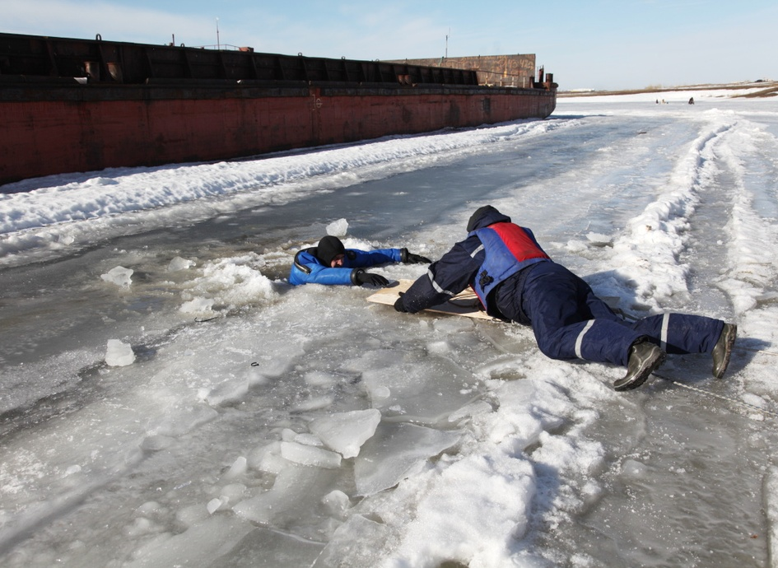
В процессе жизнедеятельности человек может оказаться в такой ситуации, когда физические и психические нагрузки достигают максимума, при этом он теряет способность к адекватным и рациональным поступкам и действиям. В этом случае говорят об экстремальных ситуациях.

Slide 15
Потенциальная опасность как явление - это возможность воздействия на человека неблагоприятных или несовместимых с жизнью факторов.

Slide 16
Риск определяется как отношение тех или иных нежелательных последствий в единицу времени к возможному числу событий.
Различают индивидуальный и социальный риск.
Индивидуальный риск характеризует опасность определенного вида для отдельного индивидуума.
Социальный, или групповой, риск - это риск для группы людей. Говоря о социальном риске, прослеживают зависимость между частотой событий и числом пораженных при этом людей.

Slide 17
В мировой практике в настоящее время отвергнута концепция абсолютной безопасности и находит признание концепция приемлемого риска.
Приемлемый риск сочетает в себе технические, экономические, социальные и политические аспекты и представляет некоторый компромисс между уровнем безопасности и возможностями ее достижения.
То есть речь идет о риске, при котором защитные мероприятия позволяют поддерживать достигнутый уровень безопасности.

Slide 18
Безопасность - это состояние деятельности, при котором с определенной вероятностью исключено проявление опасностей или отсутствует чрезмерная опасность.

Slide 19
Человечество должно научиться прогнозировать негативные воздействия и, соответственно, обеспечивать безопасность принимаемых решений на стадии их разработки
Для защиты от негативных факторов следует создавать и активно использовать защитные средства и проводить мероприятия, всемерно ограничивающие зоны действия и уровни таких факторов.
Реализация этих задач обусловила необходимость разработки специальной области научных знаний- безопасность жизнедеятельности

Slide 20

Спасибо за внимание!

